Slide 1

СУБД

Slide 2
Содержание
1
Основные термины и определения
2
Типы СУБД
3
Компоненты СУБД
4
Реляционная БД
00

Slide 3
01
Основные термины и определения

Slide 4
Основные термины и определения
Данные – это совокупность сведений, зафиксированных на определенном носителе в форме, пригодной для постоянного хранения, передачи и обработки.
Преобразование и обработка данных позволяет получить информацию

Slide 5
Основные термины и определения
База данных (БД) - представляет собой совокупность специальным образом организованных данных, хранимых в памяти вычислительной системы и отображающих состояние объектов и их взаимосвязей в рассматриваемой предметной области.
База данных (БД) – это хранилище данных о некоторой предметной области, организованное в виде специальной структуры.

Slide 6
Основные термины и определения
Система управления базами данных (СУБД) - это программное обеспечение, предназначенное для хранения, организации и управления данными. Она обеспечивает удобный доступ к данным, их защиту и восстановление в случае сбоев.
Краткая история развития:
Первая СУБД была разработана в 1960-х годах (IDS);
1970-ые реляционные СУБД на теории Эдгарда Кодда.

Slide 7
Основные термины и определения
Основные функции СУБД:
создание БД;
редактирования БД;
поддержание целостности данных;
поддержание механизма транзакций;
поиск информации в БД;
привилегия пользователя.

Slide 8
Основные термины и определения
Структурирование – это введение соглашений о способах представлениях данных.
Клиент № 1, Иванов Иван Иванович, д.р. 10.03.1990
№2, Светов Светослав Петрович, 5 января 2000 года
client_id | surname | name | last name | birth_date
1 | Иванов | Иван | Иванович | 10.03.1990
2 | Светов | Светослав | Петрович | 05.01.2000

Slide 9
Основные термины и определения
Целостность БД – непротиворечивость информации, хранящейся в БД.
Транзакция – законченная совокупность действий над БД, которая переводит БД из одного целостного состояния в другое целостное состояние. Совокупность простых операций над БД, объединенных в единое целое, и выполняемых по принципу «все или ни одной». Т.е. в случае возникновения ошибок при выполнении какой-либо операции, входящей в транзакцию, БД возвращается в состояние до выполнения транзакции.
Привилегия пользователя – права пользователя на выполнение операций с данными (запись, корректировка, чтение, удаление), а также выполнение других действий над БД.

Slide 10
02
Типы СУБД

Slide 11
Типы СУБД
По сфере возможного применения:
универсальные – PGSQL, MySQL ..
специализированные – ориентированные на конкретную бизнес область или проблему.

Slide 12
Типы СУБД
По мощности:
Настольные – невысокие требования к техническим средствам, ориентация на конечного пользователя («дружелюбность» интерфейса, простота создания БД и обработки информации), низкая стоимость (МS Access, Visual FoxPro)
Корпоративные – обеспечивают работу в распределенной среде, высокую производительность, имеют развитые средства администрирования и более широкие возможности поддержания целостности. Системы сложны, дороги, требуют значительных вычислительных мощностей (Oracle, DB2, Sybase, MS SQL Server, Progress)

Slide 13
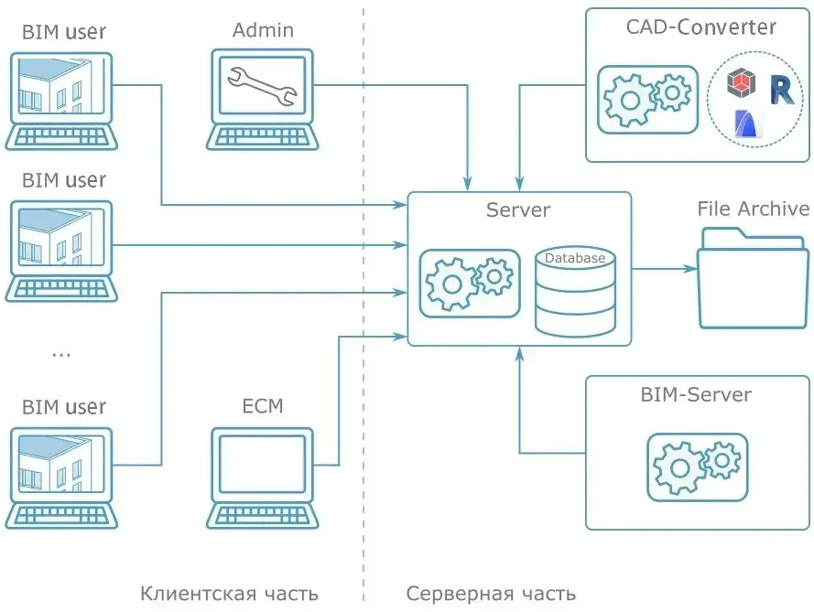
Типы СУБД
Помимо хранения централизованной базы данных центральная машина – сервер базы данных, должна обеспечивать выполнение основного объема обработки данных. Запрос на данные, выдаваемый клиентом (рабочей станцией), порождает поиск и извлечение данных на сервере. Извлеченные данные транспортируются по сети от сервера к клиенту. Спецификой архитектуры клиент-сервер является использование языка запросов SQL.

Slide 14
Типы СУБД
По характеру использования СУБД делятся на:
Персональные. Обеспечивают возможность создания персональных БД и недорогих приложений, работающих с ними. Персональные СУБД или разработанные с их помощью приложения зачастую могут выступать в роли клиентской части многопользовательской СУБД (МS Access, Visual FoxPro, Paradox)
Многопользовательские. Включают в себя сервер БД и клиентскую часть и, как правило, могут работать в неоднородной вычислительной среде (с разными типами ЭВМ и операционными системами) ( Oracle, MySQL.)

Slide 15
Типы СУБД
По способу доступа к БД выделяют:
Файл-серверные СУБД. Примеры: Microsoft Access, Paradox, dBase, FoxPro, Visual FoxPro.
Клиент-серверные СУБД. Примеры: Oracle, Firebird, Interbase, IBM DB2, Informix, MS SQL Server, Sybase Adaptive Server Enterprise, PostgreSQL, MySQL, Caché, ЛИНТЕР

Slide 16
Типы СУБД
В файл-серверных СУБД файлы данных располагаются централизованно на файл-сервере. СУБД располагается на каждом клиентском компьютере (рабочей станции). Доступ СУБД к данным осуществляется через локальную сеть. Синхронизация чтений и обновлений осуществляется посредством файловых блокировок.
Преимуществом этой архитектуры является низкая нагрузка на процессор файлового сервера.
Недостатки: потенциально высокая загрузка локальной сети; затруднённость или невозможность централизованного управления; затруднённость или невозможность обеспечения таких важных характеристик, как высокая надёжность, высокая доступность и высокая безопасность. Применяются чаще всего в локальных приложениях, которые используют функции управления БД; в системах с низкой интенсивностью обработки данных и низкими пиковыми нагрузками на БД.
На данный момент файл-серверная технология считается устаревшей, а её использование в крупных ИС — недостатком.

Slide 17
Типы СУБД
Клиент-серверная СУБД располагается на сервере вместе с БД и осуществляет доступ к БД непосредственно, в монопольном режиме. Все клиентские запросы на обработку данных обрабатываются клиент-серверной СУБД централизованно.
Недостаток клиент-серверных СУБД состоит в повышенных требованиях к серверу.
Достоинства: потенциально более низкая загрузка локальной сети; удобство централизованного управления; удобство обеспечения таких важных характеристик, как высокая надёжность, высокая доступность и высокая безопасность.

Slide 18
Типы СУБД
Реляционные СУБД – хранят данные в виде таблиц с строками и столбцами(MySQL, PGSQL, Oracle Database);
Объектно-ориентированные СУБД – хранят данные, как объекты(ObjectDB, db4o);
Иерархические СУБД – данные организованы в виде дерева(IIMS);
Сетевые СУБД – используют сетевую модель данных;
NoSQL системы – работают с неструктурированными данными(MongoDB, Cassandra, Redis).
Поисковые базы данных – поиск по большим данных, в особенности неструктурированными.
Графовые базы данных – для анализа отношения данных(денежные транзакции, соц.сети).
Векторные базы данных – для машинного обучения, работа с векторами.

Slide 19
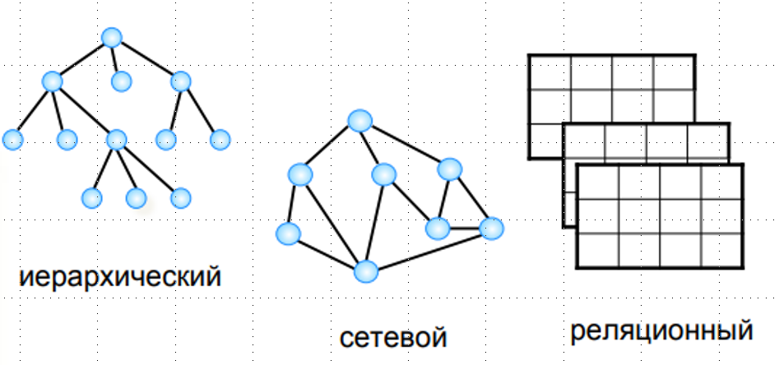
Типы СУБД

Slide 20
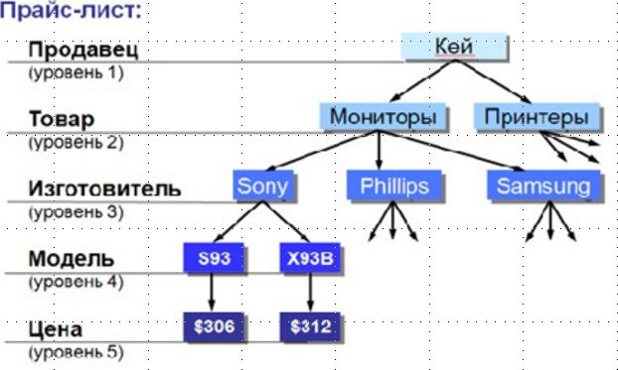
Типы СУБД
Иерархическая БД – это набор данных в виде многоуровневой структуры(дерева)

Slide 21
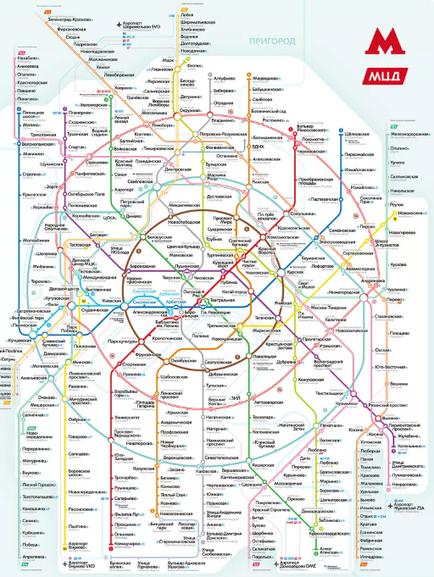
Типы СУБД
Сетевая БД – это набор узлов, в которых каждый может быть связан с каждым (схема дорог, схема метро).

Slide 22
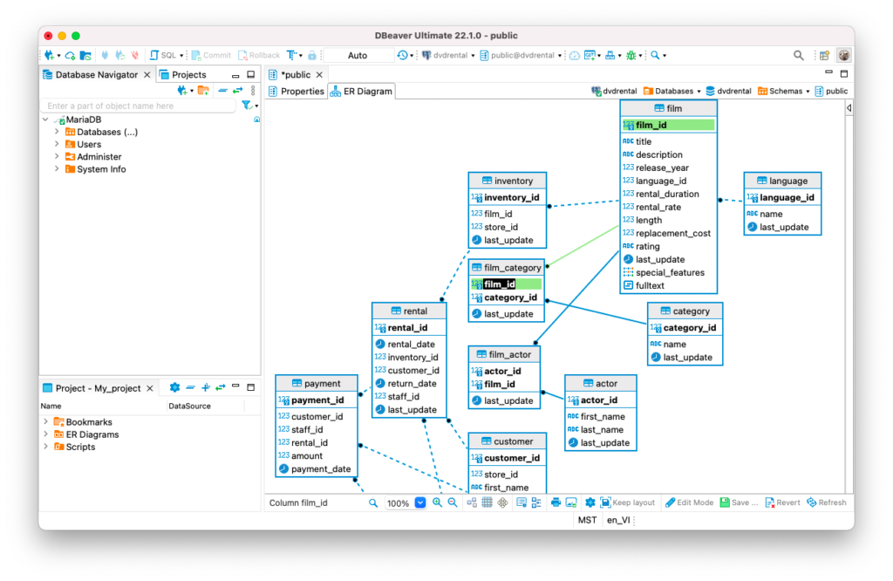
Типы СУБД
Реляционная БД – это набор простых таблиц, между которыми установлены связи (отношения) с помощью числовых кодов. 1970-е гг . Э. Кодд, англ. relation – отношение.

Slide 23
03
Компоненты СУБД

Slide 24
Компоненты СУБД
Обычно современная СУБД содержит следующие компоненты:
Ядро – отвечает за управление данными во внешней и оперативной памяти
Процессор языка БД – оптимизация запросов на извлечение и изменение данных и создание.
Подсистема поддержки времени исполнения – интерпретирует программы манипуляции данными, создающие пользовательский интерфейс с СУБД
Сервисные программы – обеспечивают ряд дополнительных возможностей по обслуживанию ИС.

Slide 25

04
Реляционная БД

Slide 26
РБД
Таблица – главный объект БД
Основные элементы таблицы: поле , запись
В реляционной базе данных (РБД) используется реляционная модель данных, основанная на представлении данных в виде таблиц.
Строка таблицы РБД называется записью, столбец - полем
Имя поля 1 | Имя поля 2 | Имя поля 3 | Имя поля 4
Запись
Поле
Структура таблицы реляционной БД

Slide 27
РБД
Строка таблицы РБД называется записью, столбец – полем.
Запись содержит всю информацию об одном объекте, описываемом в базе данных.
Поле - это одна из характеристик объекта.

Slide 28
РБД
Поле базы данных имеет имя, тип и длину.
Тип поля
Числовой
Логический
Текстовый
Дата / время
Длина поля - это максимальное количество символов, которые могут содержаться в поле.

Slide 29
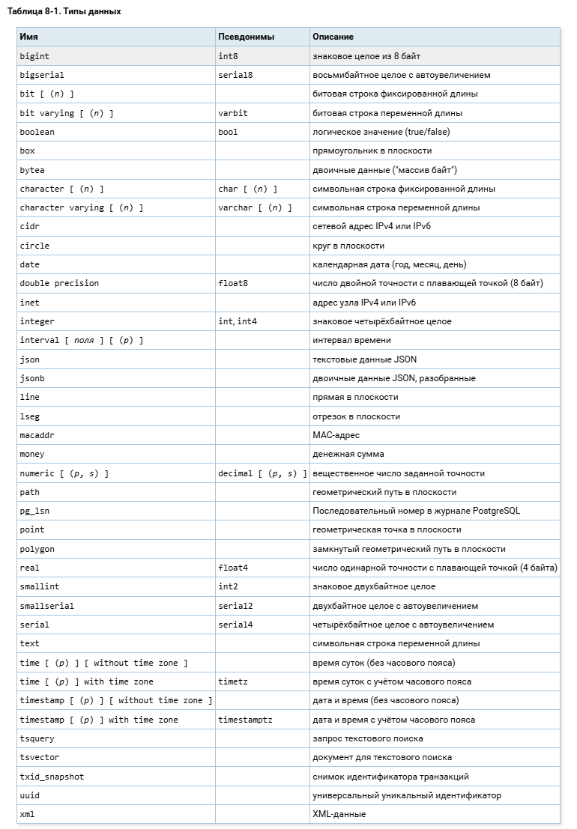
Типы данных PGSQL 9.4

Slide 30
РБД
Ключевое поле (ключ таблицы)
Ключевое поле (ключ) – это поле (или комбинация полей), которое однозначно определяет запись.
Внешний ключ – это связь между таблицами, это помогает сохранять согласованность БД.

Slide 31
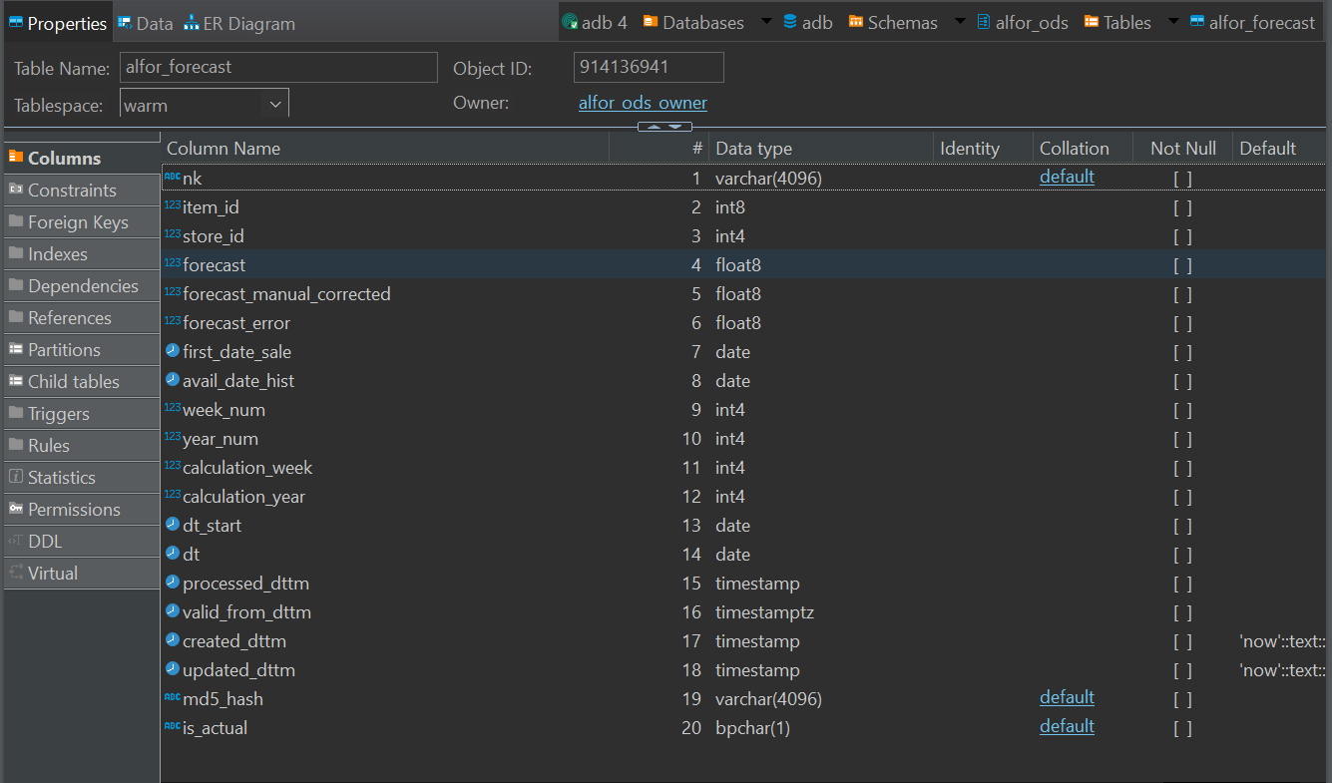
РБД

Slide 32
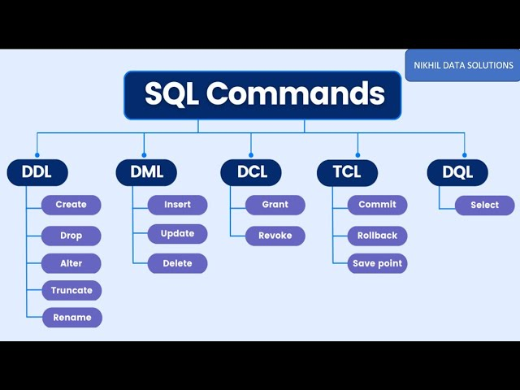
SQL

Slide 33
DDL - CREATE
CREATE – Используется для создания новых объектов БД: таблиц, представлений, индексов и д.р.
-- Создание таблицы
create table faculty (
faculty_id bigint primary key,
faculty_name text not null,
faculty_leader_id bigint not null,
working_hours interval,
created_date date,
updated_date date,
deleted_date date
);
-- Создание представления таблицы
create view v_faculty as
select * from faculty;

Slide 34
DDL - DROP
DROP – Применяется для удаление объектов таблицы, индексов и д.р. БД.
-- Удаление представления
drop view v_faculty;
-- Удаление таблицы
drop table faculty;

Slide 35
DDL - ALTER
ALTER – Применяется для изменения объектов БД
-- добавление колонки
alter table faculty add column value text;
-- удаление колонки
alter table faculty drop column value;
-- переименование таблицы
alter table faculty rename to new_faculty;

Slide 36
DDL - TRUNCATE
TRUNCATE- Удаление всех записей в таблице без запуска сканирования их.
-- удаление записей таблицы
truncate new_faculty;

Slide 37
DML - INSERT
INSERT- Функции для вставки записей в таблицу.
-- вставка записи в таблицу данных
insert into new_faculty
select 123, 'math', 1000, INTERVAL '8 hours', '2021-01-01'::DATE, '2021-01-02'::DATE, null;
-- вставка несколько записей в таблицу данных
insert into new_faculty
select 456, 'math', 1000, INTERVAL '8 hours', '2021-01-01'::DATE, '2021-01-02'::DATE, null::date
union ALL
select 321, 'math', 1000, INTERVAL '8 hours', '2021-01-01'::DATE, '2021-01-02'::DATE, null::date;
-- вставка несколько записей в таблицу данных
INSERT INTO new_faculty (faculty_id, faculty_name, faculty_leader_id, working_hours, created_date, updated_date)
VALUES
(983, 'math', 1000, INTERVAL '8 hours', '2021-01-01'::DATE, '2021-01-02'::DATE),
(77, 'math', 1000, INTERVAL '8 hours', '2021-01-01'::DATE, '2021-01-02'::DATE);

Slide 38
DML - DELETE
DELETE- Функции удаления записей соответствующих условию
-- удаление записей в таблице
delete from new_faculty
where faculty_id = 983;

Slide 39
DML - UPDATE
UPDATE - Функция для обновления записей по условию
-- Обновление записи в таблице
update new_faculty nf
set faculty_name = 'russia'
where nf.faculty_id = 123

Slide 40
DQL – SELECT
SELECT – Функция извлечения данных из БД.
-- Получение данных
select * from new_faculty nf ;
-- Вывести записи, где nf.faculty_id >=2
select nf.faculty_id
from new_faculty nf
where nf.faculty_id >=2;
-- Вывести 2 поля все строки
select nf.faculty_id
, nf.faculty_name
from new_faculty nf ;

Slide 41
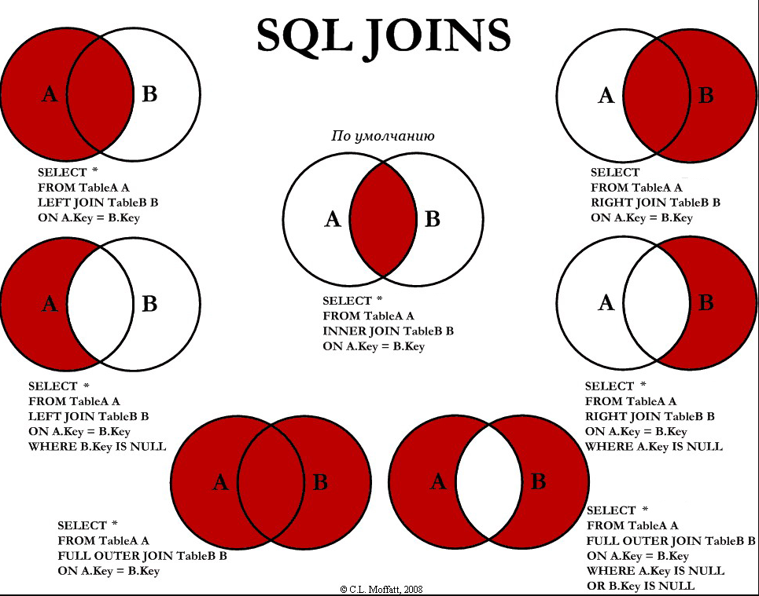
Виды логических join

Slide 42
Виды физических join

Slide 43
Функции
-- Создание таблицы
create table new_faculty (
faculty_id bigint primary key,
faculty_name text not null,
faculty_leader_id bigint not null,
working_hours interval,
created_date date,
updated_date date,
deleted_date date
); ТУТ ВНИЗУ вставка
INSERT INTO new_faculty (faculty_id, faculty_name, faculty_leader_id, working_hours, created_date, updated_date, deleted_date)
VALUES
(1, 'Факультет 1', 1001, '8 hours', '2023-01-01', '2023-01-01', NULL),
(2, 'Факультет 2', 1002, '6 hours', '2023-01-02', '2023-01-02', NULL),
(3, 'Факультет 3', 1003, NULL, '2023-01-03', '2023-01-03', NULL),
(4, 'Факультет 4', 1004, '8 hours', '2023-01-04', '2023-01-04', NULL),
(5, 'Факультет 5', 1005, '7 hours', '2023-01-05', '2023-01-05', NULL),
(6, 'Факультет 6', 1006, NULL, '2023-01-06', '2023-01-06', NULL),
(7, 'Факультет 7', 1007, '8 hours', '2023-01-07', '2023-01-07', NULL),
(8, 'Факультет 8', 1008, '5 hours', '2023-01-08', '2023-01-08', NULL),
(9, 'Факультет 9', 1009, NULL, '2023-01-09', '2023-01-09', NULL),
(10, 'Факультет 10', 1010, '8 hours', '2023-01-10', '2023-01-10', NULL),
(11, 'Факультет 11', 1011, '6 hours', '2023-01-11', '2023-01-11', NULL),
(12, 'Факультет 12', 1012, NULL, '2023-01-12', '2023-01-12', NULL),
(13, 'Факультет 13', 1013, '8 hours', '2023-01-13', '2023-01-13', NULL),
(14, 'Факультет 14', 1014, '7 hours', '2023-01-14', '2023-01-14', NULL),
(15, 'Факультет 15', 1015, NULL, '2023-01-15', '2023-01-15', NULL),
(16, 'Факультет 16', 1016, '8 hours', '2023-01-16', '2023-01-16', NULL),
(17, 'Факультет 17', 1017, '6 hours', '2023-01-17', '2023-01-17', NULL),
(18, 'Факультет 18', 1018, NULL, '2023-01-18', '2023-01-18', NULL),
(19, 'Факультет 19', 1019, '8 hours', '2023-01-19', '2023-01-19', NULL),
(20, 'Факультет 20', 1020, '5 hours', '2023-01-20', '2023-01-20', NULL),
(21, 'Факультет 21', 1021, NULL, '2023-01-21', '2023-01-21', NULL),
(22, 'Факультет 22', 1022, '8 hours', '2023-01-22', '2023-01-22', NULL),
(23, 'Факультет 23', 1023, '7 hours', '2023-01-23', '2023-01-23', NULL),
(24, 'Факультет 24', 1024, NULL, '2023-01-24', '2023-01-24', NULL),
(25, 'Факультет 25', 1025, '8 hours', '2023-01-25', '2023-01-25', NULL),
(26, 'Факультет 26', 1026, '6 hours', '2023-01-26', '2023-01-26', NULL),
(27, 'Факультет 27', 1027, NULL, '2023-01-27', '2023-01-27', NULL),
(28, 'Факультет 28', 1028, '8 hours', '2023-01-28', '2023-01-28', NULL),
(29, 'Факультет 29', 1029, '5 hours', '2023-01-29', '2023-01-29', NULL),
(30, 'Факультет 30', 1030, NULL, '2023-01-30', '2023-01-30', NULL),
(31, 'Факультет 31', 1031, '8 hours', '2023-01-31', '2023-01-31', NULL),
(32, 'Факультет 32', 1032, '7 hours', '2023-02-01', '2023-02-01', NULL),
(33, 'Факультет 33', 1033, NULL, '2023-02-02', '2023-02-02', NULL),
(34, 'Факультет 34', 1034, '8 hours', '2023-02-03', '2023-02-03', NULL),
(35, 'Факультет 35', 1035, '6 hours', '2023-02-04', '2023-02-04', NULL),
(36, 'Факультет 36', 1036, NULL, '2023-02-05', '2023-02-05', NULL),
(37, 'Факультет 37', 1037, '8 hours', '2023-02-06', '2023-02-06', NULL),
(38, 'Факультет 38', 1038, '5 hours', '2023-02-07', '2023-02-07', NULL),
(39, 'Факультет 39', 1039, NULL, '2023-02-08', '2023-02-08', NULL),
(40, 'Факультет 40', 1040, '8 hours', '2023-02-09', '2023-02-09', NULL),
(41, 'Факультет 41', 1041, '7 hours', '2023-02-10', '2023-02-10', NULL),
(42, 'Факультет 42', 1042, NULL, '2023-02-11', '2023-02-11', NULL),
(43, 'Факультет 43', 1043, '8 hours', '2023-02-12', '2023-02-12', NULL),
(44, 'Факультет 44', 1044, '6 hours', '2023-02-13', '2023-02-13', NULL),
(45, 'Факультет 45', 1045, NULL, '2023-02-14', '2023-02-14', NULL),
(46, 'Факультет 46', 1046, '8 hours', '2023-02-15', '2023-02-15', NULL),
(47, 'Факультет 47', 1047, '5 hours', '2023-02-16', '2023-02-16', NULL),
(48, 'Факультет 48', 1048, NULL, '2023-02-17', '2023-02-17', NULL),
(49, 'Факультет 49', 1049, '8 hours', '2023-02-18', '2023-02-18', NULL),
(50, 'Факультет 50', 1050, '7 hours', '2023-02-19', '2023-02-19', NULL),
(51, 'Факультет 51', 1051, NULL, '2023-02-20', '2023-02-20', NULL),
(52, 'Факультет 52', 1052, '8 hours', '2023-02-21', '2023-02-21', NULL),
(53, 'Факультет 53', 1053, '6 hours', '2023-02-22', '2023-02-22', NULL),
(54, 'Факультет 54', 1054, NULL, '2023-02-23', '2023-02-23', NULL),
(55, 'Факультет 55', 1055, '8 hours', '2023-02-24', '2023-02-24', NULL),
(56, 'Факультет 56', 1056, '5 hours', '2023-02-25', '2023-02-25', NULL),
(57, 'Факультет 57', 1057, NULL, '2023-02-26', '2023-02-26', NULL),
(58, 'Факультет 58', 1058, '8 hours', '2023-02-27', '2023-02-27', NULL),
(59, 'Факультет 59', 1059, '7 hours', '2023-02-28', '2023-02-28', NULL),
(60, 'Факультет 60', 1060, NULL, '2023-03-01', '2023-03-01', NULL),
(61, 'Факультет 61', 1061, '8 hours', '2023-03-02', '2023-03-02', NULL),
(62, 'Факультет 62', 1062, '6 hours', '2023-03-03', '2023-03-03', NULL),
(63, 'Факультет 63', 1063, NULL, '2023-03-04', '2023-03-04', NULL),
(64, 'Факультет 64', 1064, '8 hours', '2023-03-05', '2023-03-05', NULL),
(65, 'Факультет 65', 1065, '5 hours', '2023-03-06', '2023-03-06', NULL),
(66, 'Факультет 66', 1066, NULL, '2023-03-07', '2023-03-07', NULL),
(67, 'Факультет 67', 1067, '8 hours', '2023-03-08', '2023-03-08', NULL),
(68, 'Факультет 68', 1068, '7 hours', '2023-03-09', '2023-03-09', NULL),
(69, 'Факультет 69', 1069, NULL, '2023-03-10', '2023-03-10', NULL),
(70, 'Факультет 70', 1070, '8 hours', '2023-03-11', '2023-03-11', NULL),
(71, 'Факультет 71', 1071, '6 hours', '2023-03-12', '2023-03-12', NULL),
(72, 'Факультет 72', 1072, NULL, '2023-03-13', '2023-03-13', NULL),
(73, 'Факультет 73', 1073, '8 hours', '2023-03-14', '2023-03-14', NULL),
(74, 'Факультет 74', 1074, '5 hours', '2023-03-15', '2023-03-15', NULL),
(75, 'Факультет 75', 1075, NULL, '2023-03-16', '2023-03-16', NULL),
(76, 'Факультет 76', 1076, '8 hours', '2023-03-17', '2023-03-17', NULL),
(77, 'Факультет 77', 1077, '7 hours', '2023-03-18', '2023-03-18', NULL),
(78, 'Факультет 78', 1078, NULL, '2023-03-19', '2023-03-19', NULL),
(79, 'Факультет 79', 1079, '8 hours', '2023-03-20', '2023-03-20', NULL),
(80, 'Факультет 80', 1080, '6 hours', '2023-03-21', '2023-03-21', NULL),
(81, 'Факультет 81', 1081, NULL, '2023-03-22', '2023-03-22', NULL),
(82, 'Факультет 82', 1082, '8 hours', '2023-03-23', '2023-03-23', NULL),
(83, 'Факультет 83', 1083, '5 hours', '2023-03-24', '2023-03-24', NULL),
(84, 'Факультет 84', 1084, NULL, '2023-03-25', '2023-03-25', NULL),
(85, 'Факультет 85', 1085, '8 hours', '2023-03-26', '2023-03-26', NULL),
(86, 'Факультет 86', 1086, '7 hours', '2023-03-27', '2023-03-27', NULL),
(87, 'Факультет 87', 1087, NULL, '2023-03-28', '2023-03-28', NULL),
(88, 'Факультет 88', 1088, '8 hours', '2023-03-29', '2023-03-29', NULL),
(89, 'Факультет 89', 1089, '6 hours', '2023-03-30', '2023-03-30', NULL),
(90, 'Факультет 90', 1090, NULL, '2023-03-31', '2023-03-31', NULL),
(91, 'Факультет 91', 1091, '8 hours', '2023-04-01', '2023-04-01', NULL),
(92, 'Факультет 92', 1092, '5 hours', '2023-04-02', '2023-04-02', NULL),
(93, 'Факультет 93', 1093, NULL, '2023-04-03', '2023-04-03', NULL),
(94, 'Факультет 94', 1094, '8 hours', '2023-04-04', '2023-04-04', NULL),
(95, 'Факультет 95', 1095, '7 hours', '2023-04-05', '2023-04-05', NULL),
(96, 'Факультет 96', 1096, NULL, '2023-04-06', '2023-04-06', NULL),
(97, 'Факультет 97', 1097, '8 hours', '2023-04-07', '2023-04-07', NULL),
(98, 'Факультет 98', 1098, '6 hours', '2023-04-08', '2023-04-08', NULL),
(99, 'Факультет 99', 1099, NULL, '2023-04-09', '2023-04-09', NULL),
(100, 'Факультет 100', 1100, '8 hours', '2023-04-10', '2023-04-10', NULL);

Slide 44
Agg func - COUNT
COUNT - Функция COUNT используется для подсчета количества строк в каждой группе. Это полезно для получения количества записей в каждой категории или группе.
-- общее количество строк
select count(*) from new_faculty;
-- общее количество строк
select count(1) from new_faculty;
-- количество НЕ NULL по полю, обратите внимание что COUNT(COLUMN) возвращет число не NULL значений.
select count(working_hours) from new_faculty;

Slide 45
Agg func - SUM
SUM – Функция SUM используется для суммирования значений в каждой группе. Это полезно для получения общей суммы продаж, затрат или других числовых данных.
-- Сумма по faculty_id
select sum(nf.faculty_id ) from new_faculty nf;

Slide 46
Agg func - AVG
AVG – Функция AVG используется для вычисления среднего значения в каждой группе. Это полезно для анализа средних значений, таких как средняя зарплата, средняя цена и т.д.
-- Среднее по faculty_id не учитывает NULL
select avg(nf.faculty_id ) from new_faculty nf;
-- Среднее по faculty_id учитывает NULL
select avg(coalesce(nf.faculty_id, 0)) from new_faculty nf;

Slide 47
Agg func – MAX MIN
MAX MIN - Функции MAX и MIN используются для нахождения максимального и минимального значения в каждой группе соответственно. Это полезно для определения наибольших и наименьших значений в каждой категории.
-- MAX по faculty_id
select max(nf.faculty_id ) from new_faculty nf;
-- MIN по faculty_id
select min(nf.faculty_id ) from new_faculty nf;

Slide 48
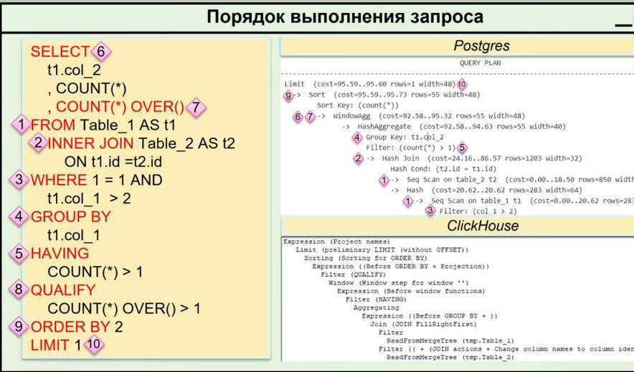
Семинар
Небольшая шпаргалка:
Fyi, QUALIFY в клике, в пг нет)
Перейти в репозиторий:
https://github.com/zezOtik/bmstu--iu8-big-data-tools/blob/branch_2026/src/pg/seminar_3.sql

